Slide 1
Государственное бюджетное дошкольное образовательное учреждение
№11 общеразвивающего вида с приоритетным осуществлением деятельности по физическому развитию детей
Петродворцового района города Санкт-Петербурга
«Прогулка по Санкт Петербургскому проспекту г. Петергофу»
Составила
Воспитатель ГБДОУ №11
Турайкевич Екатерина Николаевна

Slide 2
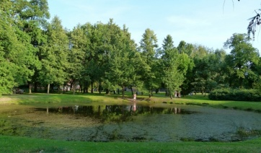
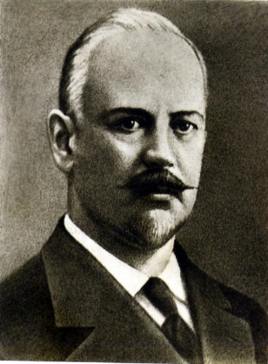
Голицинский сквер

Slide 3
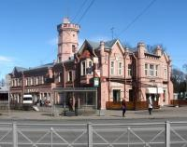
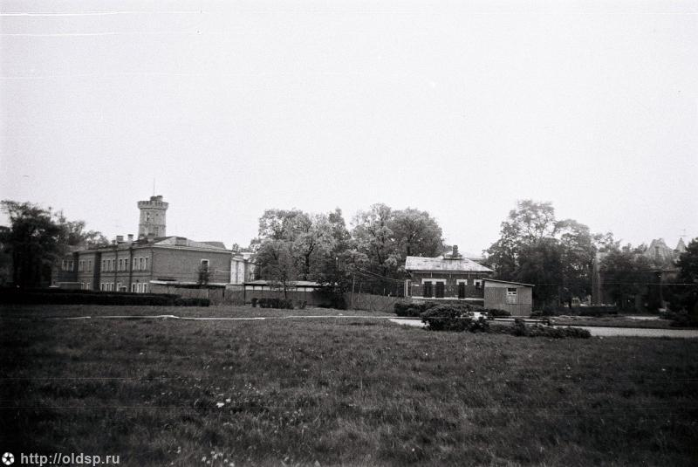
Усадьба Всеволожских

Slide 4
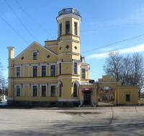
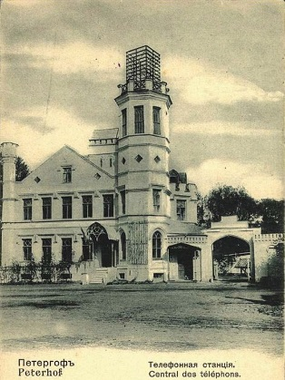
Телеграфная станция

Slide 5
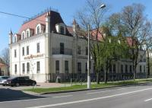
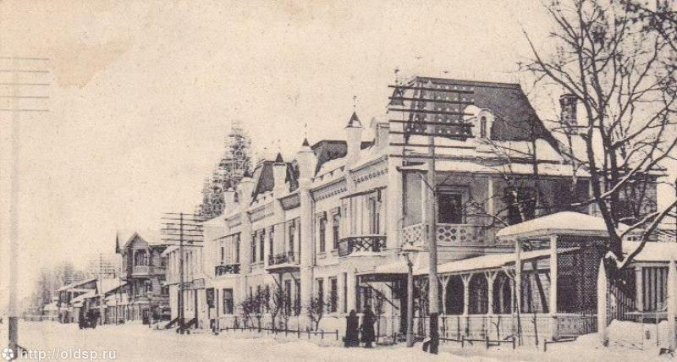
Гостиница «Самсон»

Slide 6
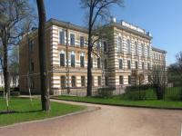
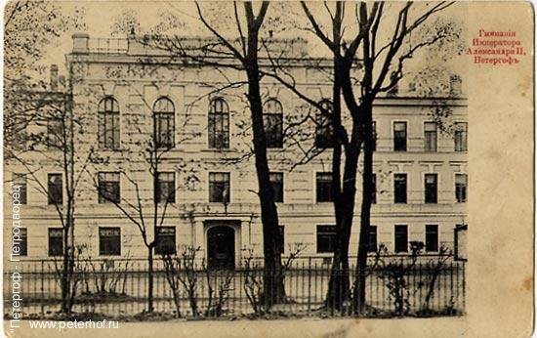
Гимназия 415

Slide 7
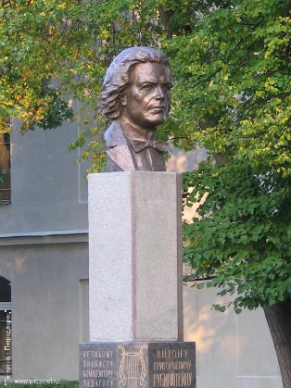
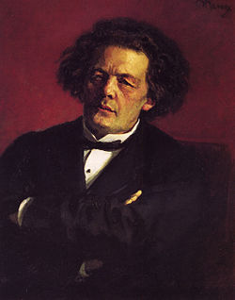
Рубинштейн Антон Григорьевич

Slide 8
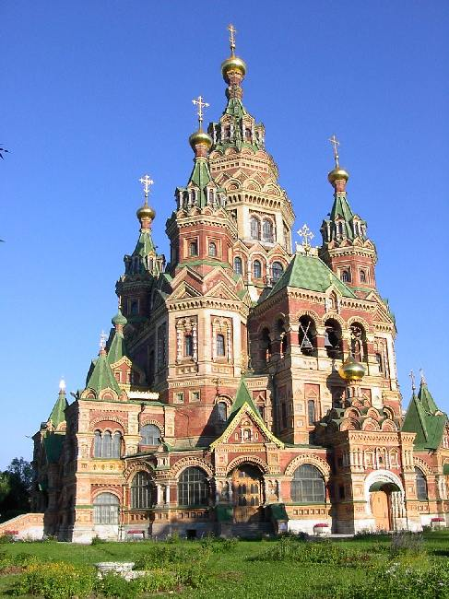
Собор Петра и Павла

Slide 9
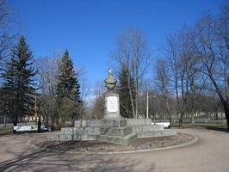
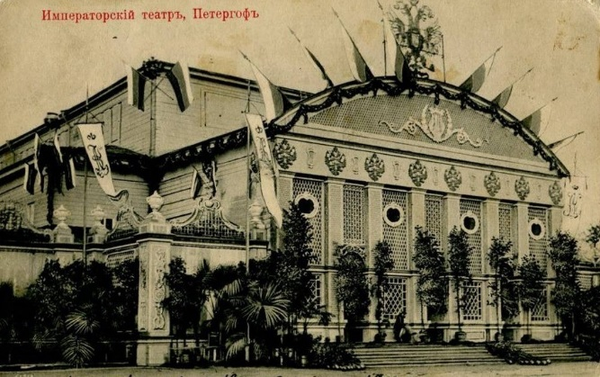
Памятник жертвам революции

Slide 10
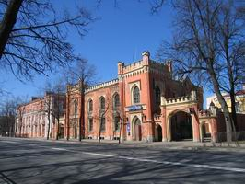
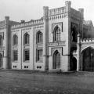
Почта

